Slide 1
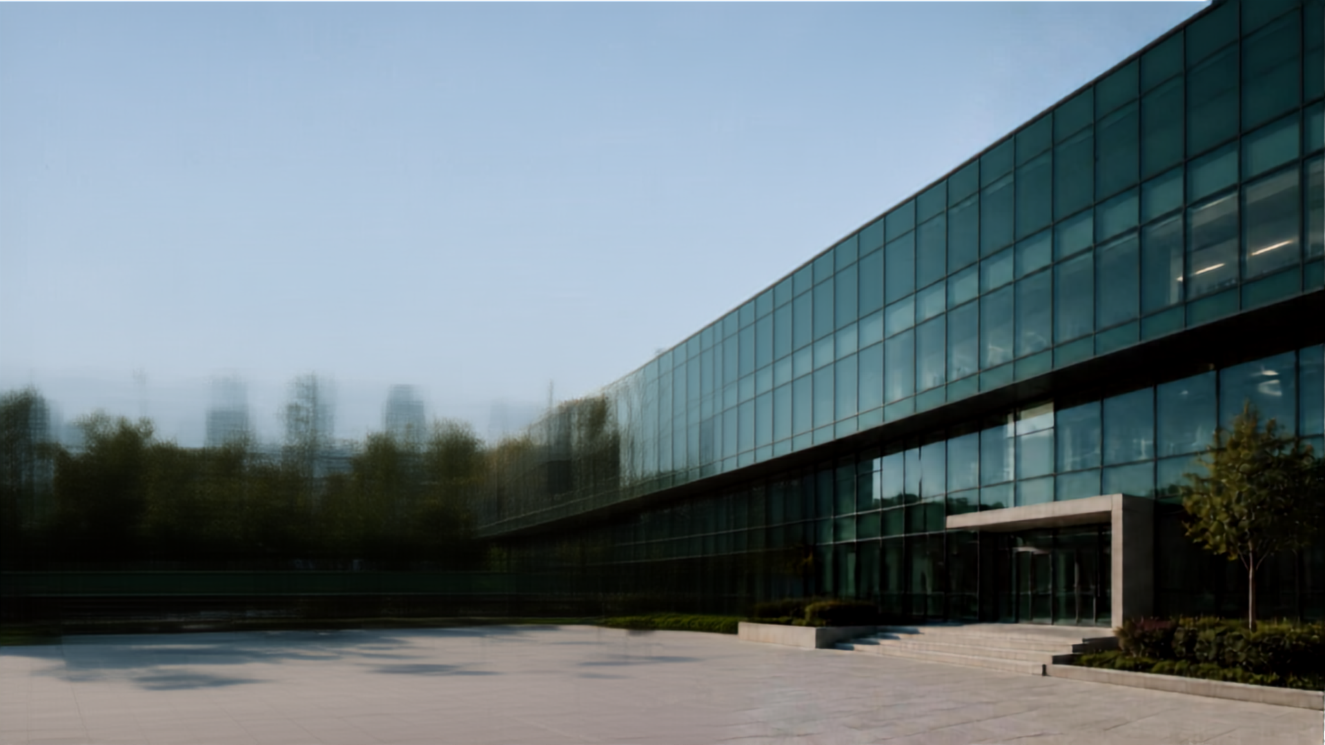


CEF.
Oposiciones
SUPERIOR DE SISTEMAS Y TECNOLOGÍAS / GESTIÓN DE INFORMÁTICA DEL ESTADO
Convocatorias y Preparación — Septiembre 2026
Centro de Estudios Financieros | www.cef.es

Slide 2




CEF.-
Oposiciones
Cuerpo Superior de Sistemas y Tecnologías
(TIC A1)
Última convocatoria
OEP 2026
pendiente
Tiempo estimado
de preparación
18 dic 2025
290
330
14
meses
plazas
plazas
aproximadamente
OEP 2024-2025:
190 + 100
300 + 30
fase 1 y 2
Material de estudio:
Temario ASTIC

Slide 3









Oposiciones
Pruebas del Cuerpo Superior
(TIC A1)
01
02
03
Primer ejercicio
Segundo ejercicio
Tercer ejercicio
Test de 130 preguntas
Caso práctico técnico
+ informe ejecutivo escrito
Prueba de conocimientos
de inglés
100 preguntas específicas/técnicas sobre 106 temas
Ambas partes se defienden ante
el Tribunal
30 preguntas generales sobre 27 temas

Slide 4














Gestión de Sistemas
e Informática del Estado
Oposiciones
(TIC A2)
OEP 2026 pendiente
de convocatoria
Tiempo estimado
de preparación
Material de estudio
CEF.-
Formación
de calidad
470
10-12
Temario
CEF.-
plazas
meses
y plataforma digital
400 + 70
fase 1 y 2
Opolab
DEF.-
Oposiciones
DEF.-
Oposiciones
DEF.-
Oposiciones

Slide 5



Oposiciones
Pruebas de
Gestión de Informática
(TIC A2)
1ºejercicio
2º ejercicio
cuestionario de 100 preguntas tipo test
resolución de
1 supuesto práctico a elegir entre
2 propuestas
4 bloques del programa
57 temas jurídicos
y técnicos
sin defensa posterior ante el Tribunal

Slide 6











Oposiciones
Perfil y Retos del Opositor
Una profesión exigente
El opositor asume un camino de dedicación y constancia.
Equilibrio difícil
Compatibilizar trabajo y oposición requiere planificación constante por la amplitud del programa y el tiempo necesario.
Entorno dual
Compañerismo en el día a día, no es competencia en el examen.
Confianza como base
Confiar en la elección del centro y en uno mismo para sostener el proceso.

Slide 7



CEF.-
Oposiciones
Las Claves del Éxito
Tu formación, garantía de futuro.
Constancia y disciplina
mantenimiento diario del ritmo de estudio
Organización
planificación del tiempo y los recursos
Confianza
en uno mismo y en los preparadores

Slide 8




Servicios del CEF.-
Oposiciones
Preparación integral de la oposición
Plataforma digital del temario de Gestión de Informática
Aula Central / DAOE
Departamento de Desarrollo Profesional
CEF.-
Curso de Mindfulness
inicio aproximado en abril y noviembre de cada año

Slide 9








CEF-
Oposiciones
Muchas gracias por vuestra atención
www.cef.es
in
f

